Slide 1

UNIVERSITÉ SOULEYMANE NIANG DE MATAM
UFR Sciences • Licence 1 • Électricité : électrostatique
SUPPORT DE COURS
q_{A}
q_{B}
Chapitre 1
+
−
Généralités sur l'électrostatique
F = K |q_{A} q_{B}| / r²
Cours • Démonstrations détaillées • Figures • Synthèse
Enseignant-Chercheur
Dr Papa Touty TRAORÉ
Assistant
Année universitaire 2026 – 2027

Slide 2
1
CHAPITRE 1
Généralités sur l'électrostatique
Objectifs du chapitre
Prérequis
Expliquer l'origine de la charge électrique ; utiliser sa quantification et sa conservation
Décrire les modes d'électrisation ; distinguer conducteurs et isolants
Définir et utiliser les densités de charge ρ, σ, λ ; calculer une charge totale
Appliquer la loi de Coulomb (forme scalaire et vectorielle) et le principe de superposition
Structure de l'atome : noyau, électrons
Calcul vectoriel : somme, projections, vecteur unitaire
Intégrales simples

Slide 3
Plan du chapitre
1.1
La charge électrique
1.4
Force électrostatique : loi de Coulomb
1.2
Électrisation de la matière
1.5
L'essentiel du chapitre
1.3
Distributions de charges

Slide 4
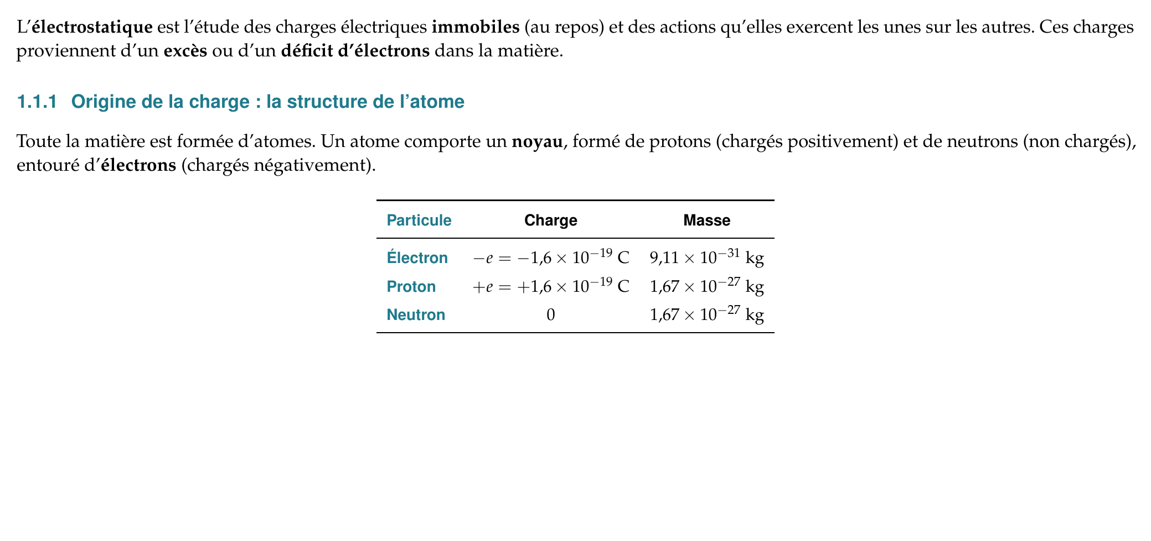
1.1
La charge électrique

Slide 5
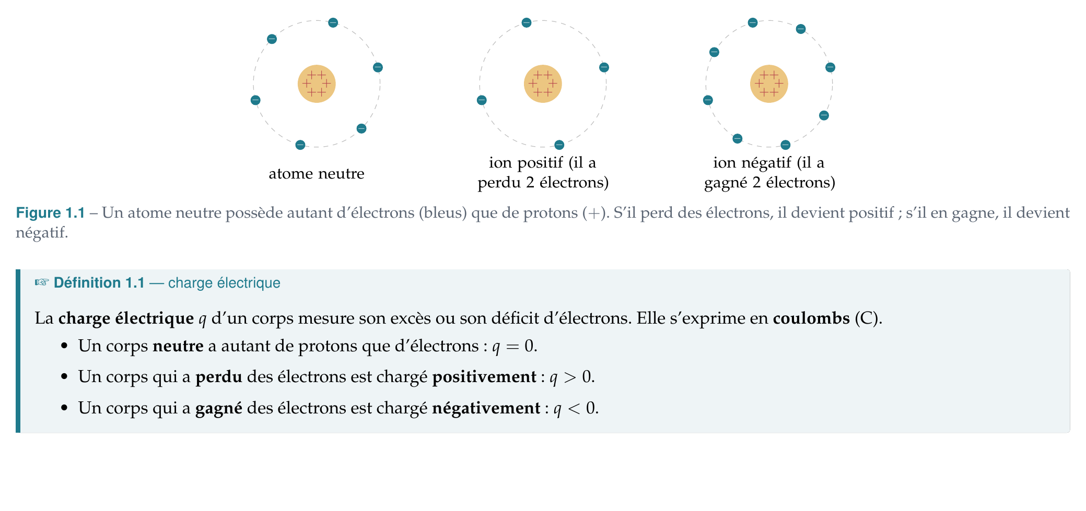
1.1
La charge électrique (suite)

Slide 6
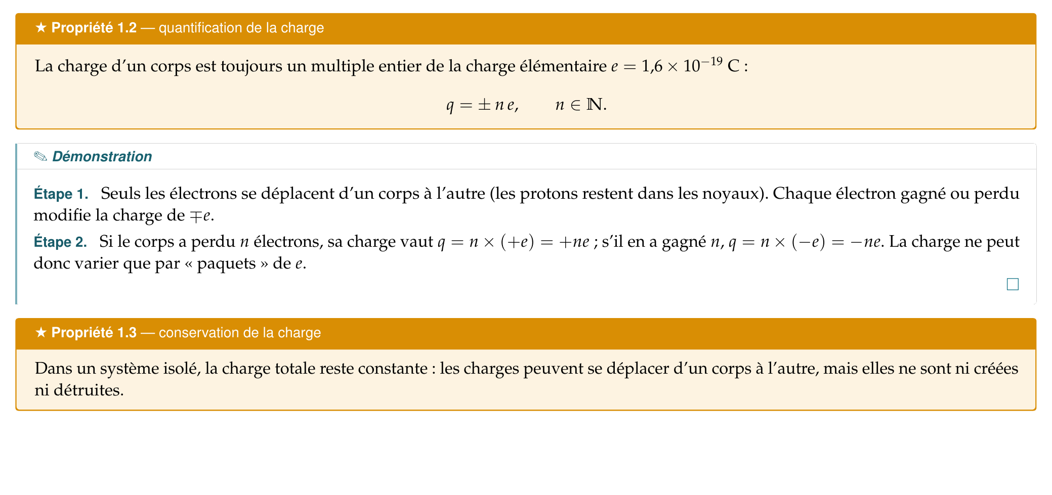
1.1
La charge électrique (suite)

Slide 7
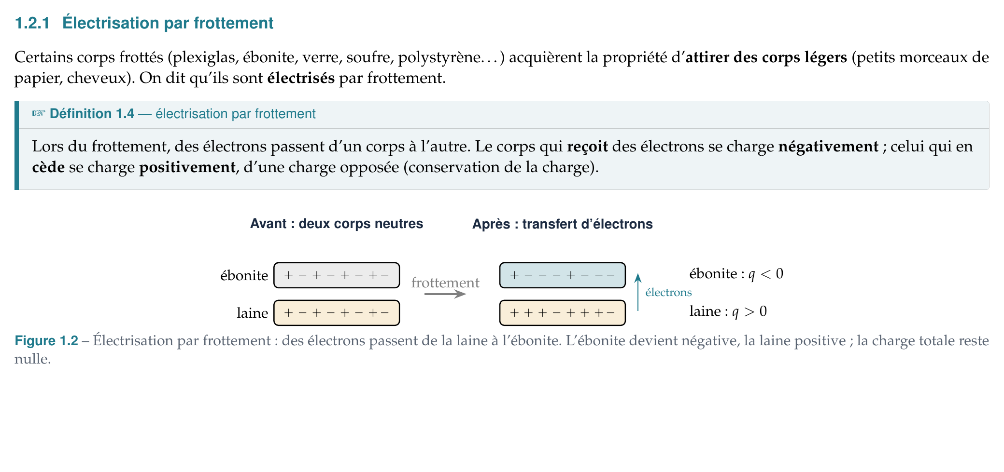
1.2
Électrisation de la matière

Slide 8
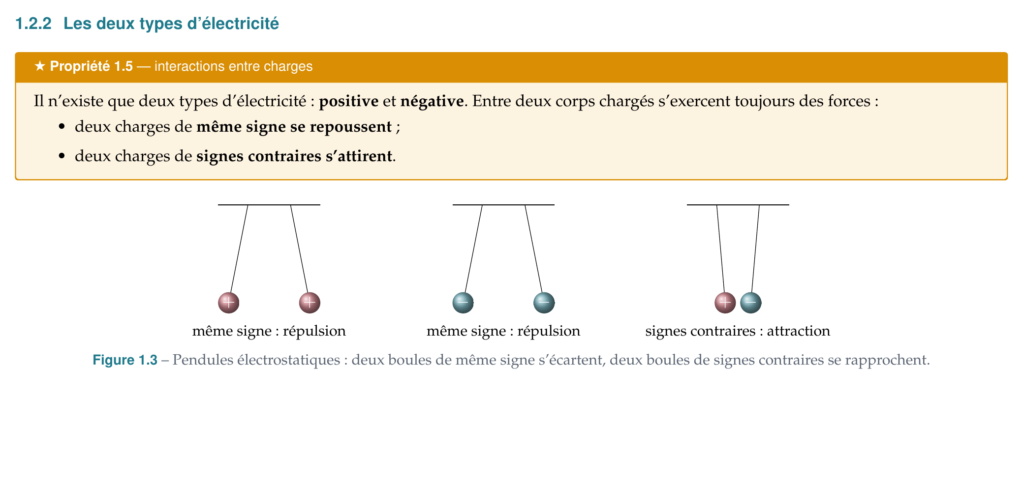
1.2
Électrisation de la matière (suite)

Slide 9
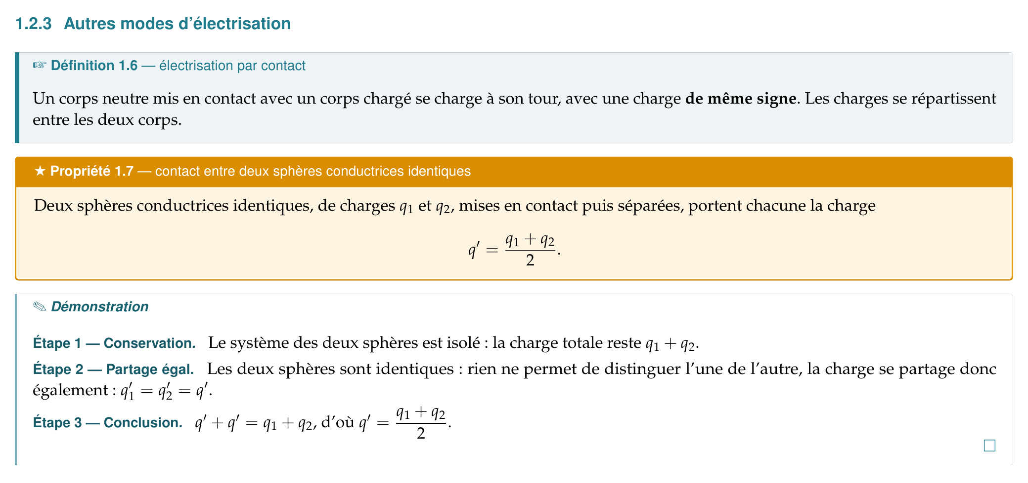
1.2
Électrisation de la matière (suite)

Slide 10
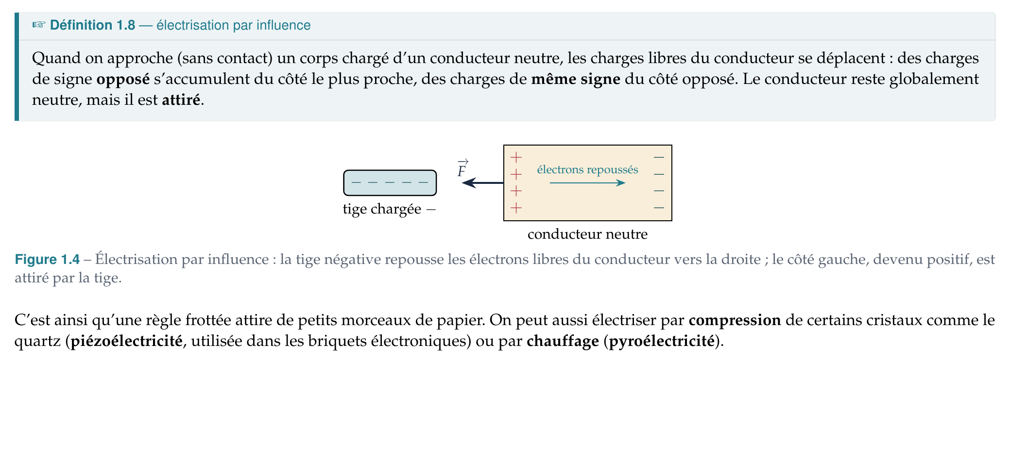
1.2
Électrisation de la matière (suite)

Slide 11
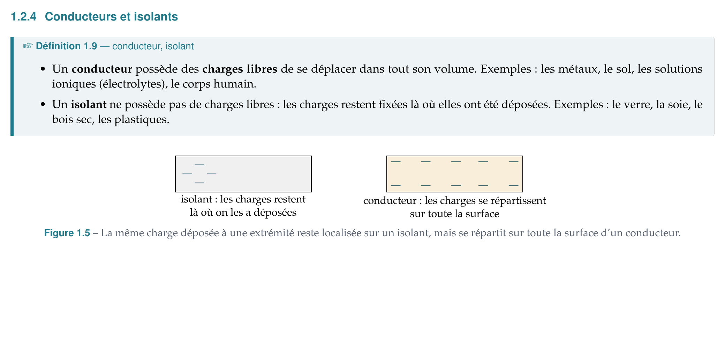
1.2
Électrisation de la matière (suite)

Slide 12
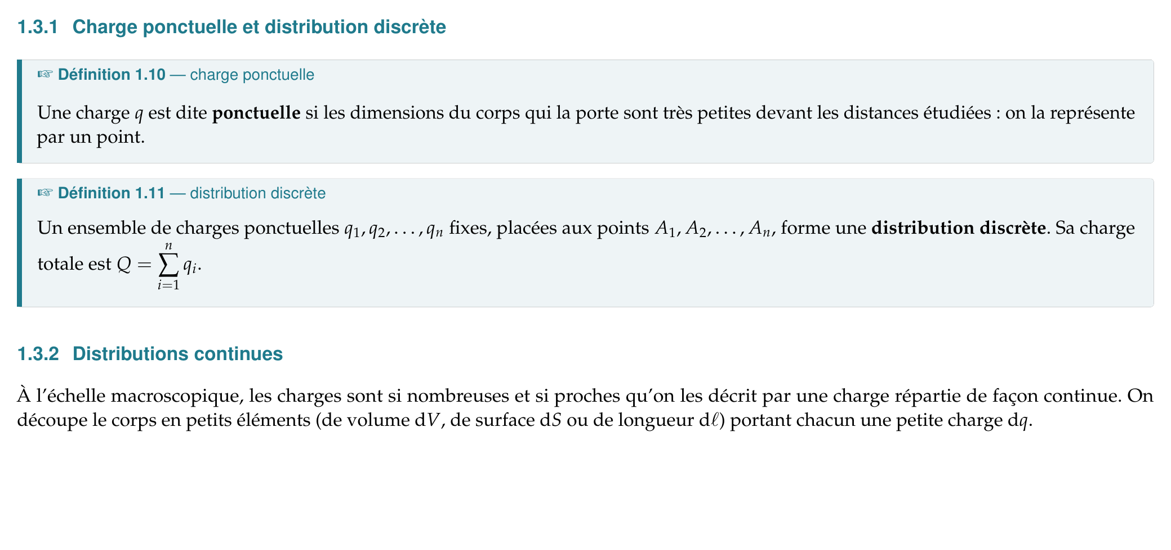
1.3
Distributions de charges

Slide 13
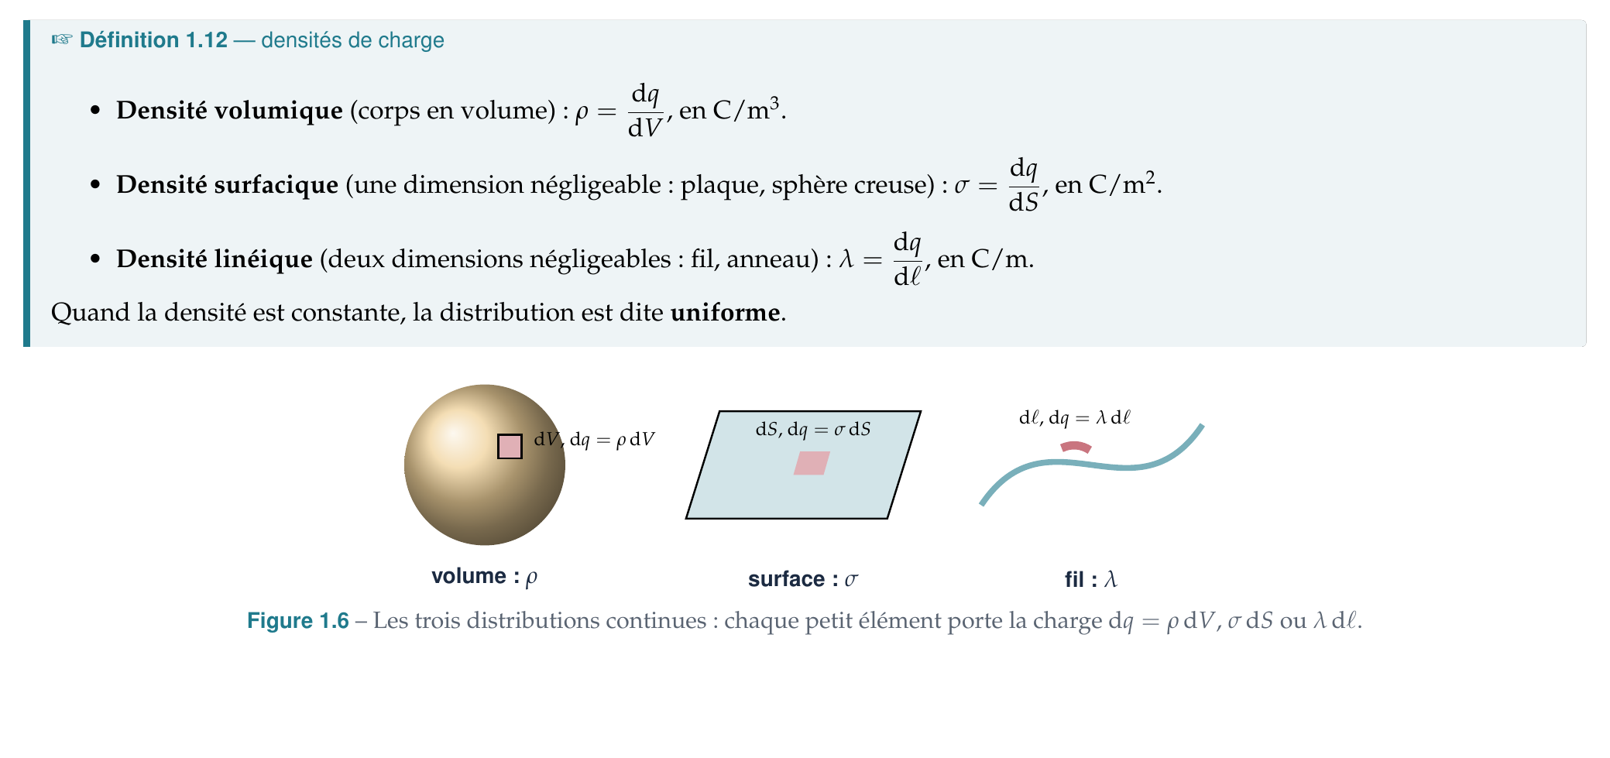
1.3
Distributions de charges (suite)

Slide 14
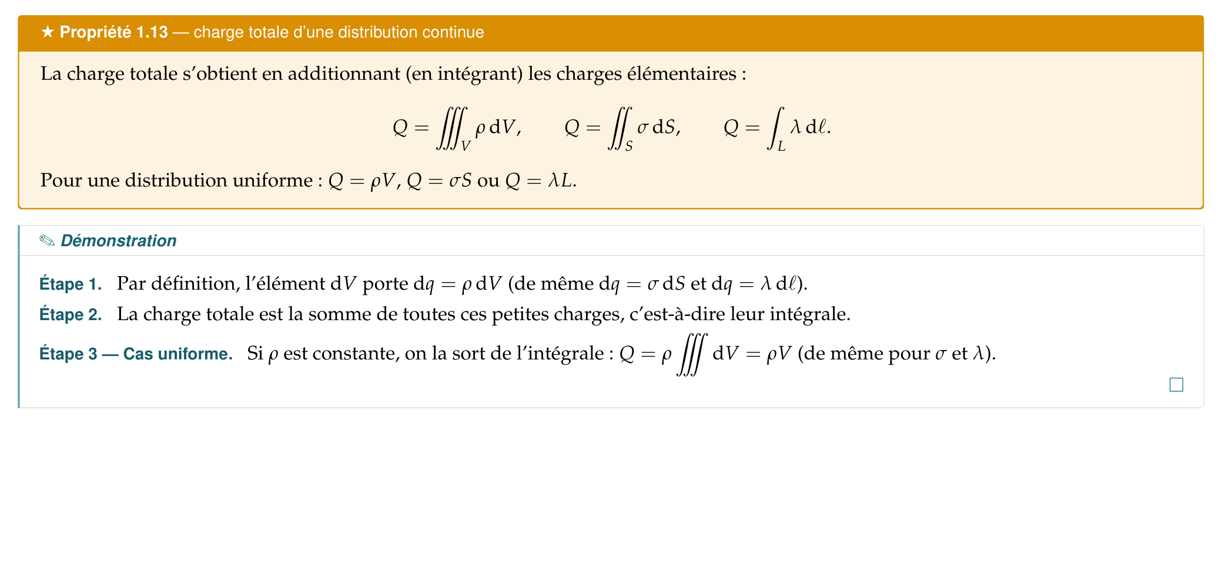
1.3
Distributions de charges (suite)

Slide 15
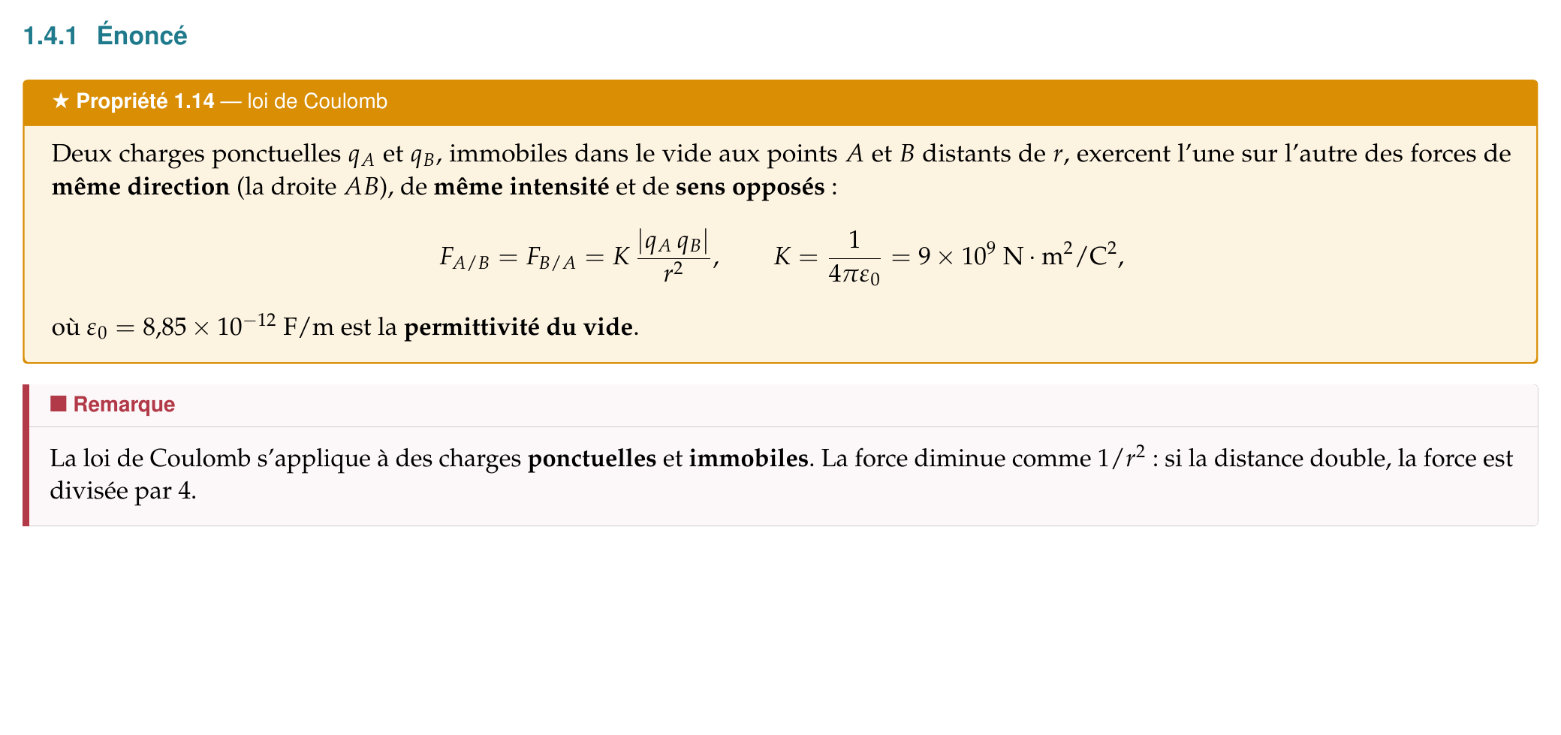
1.4
Force électrostatique : loi de Coulomb

Slide 16
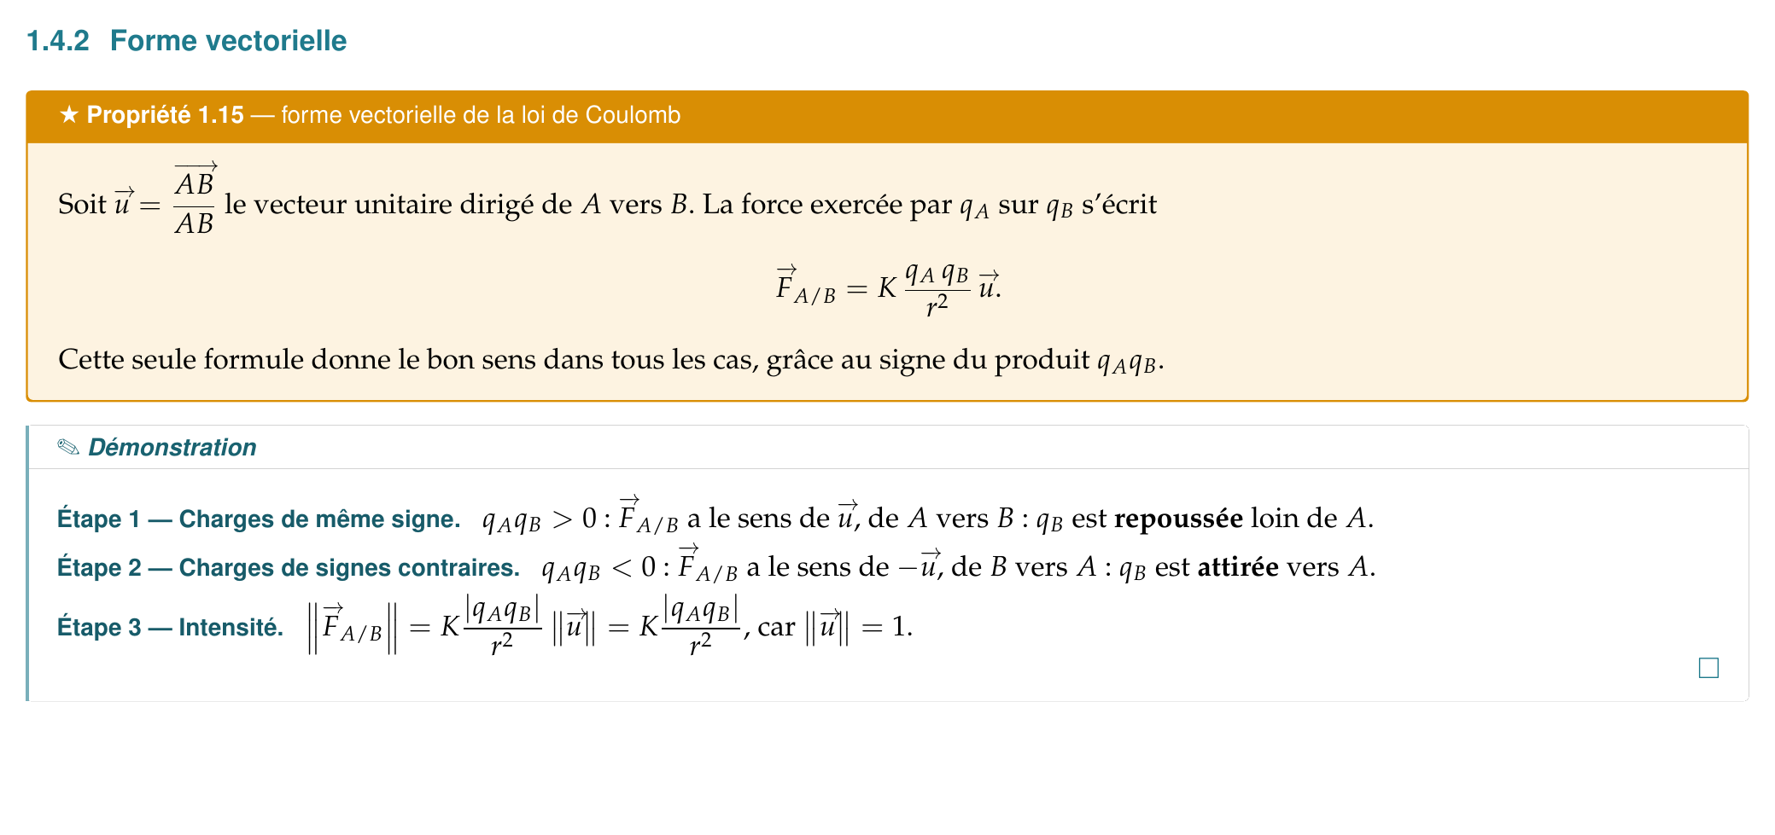
1.4
Force électrostatique : loi de Coulomb (suite)

Slide 17
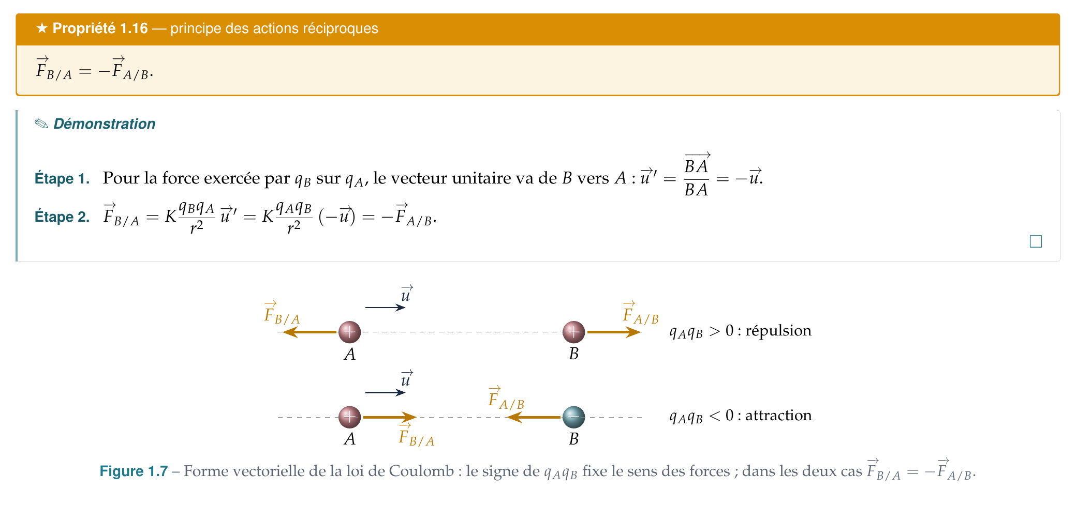
1.4
Force électrostatique : loi de Coulomb (suite)

Slide 18
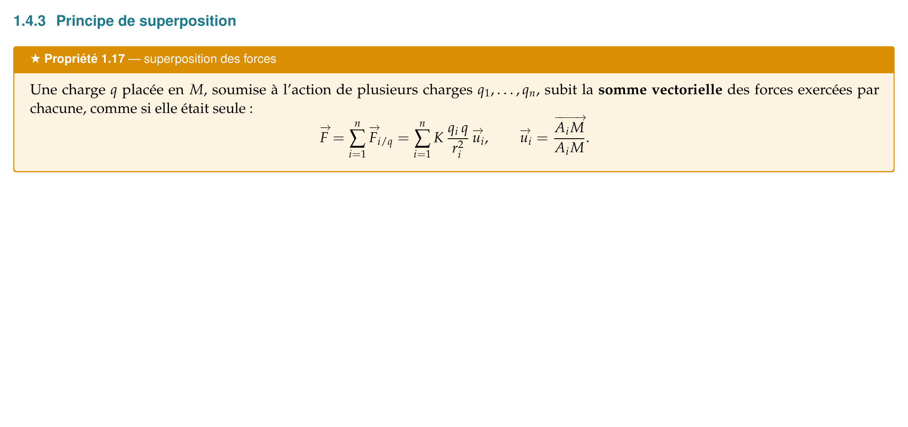
1.4
Force électrostatique : loi de Coulomb (suite)

Slide 19
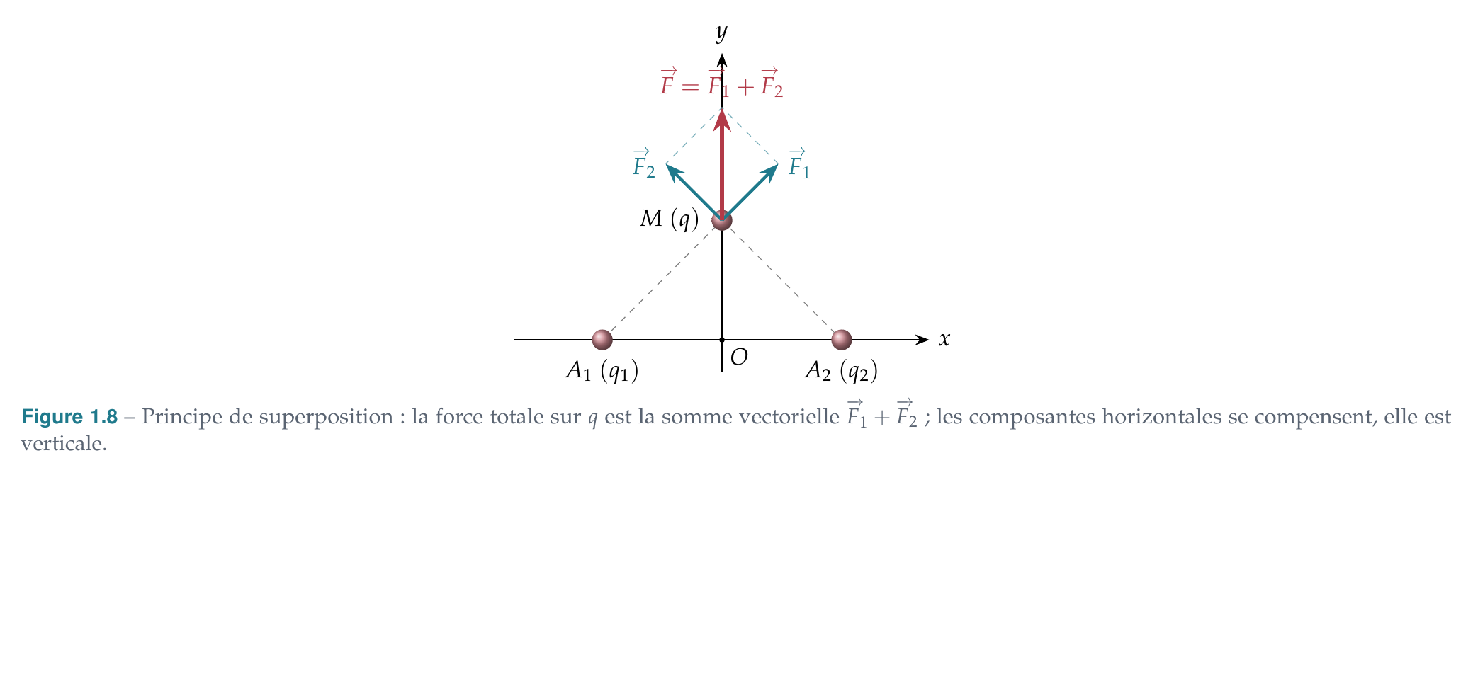
1.4
Force électrostatique : loi de Coulomb (suite)

Slide 20
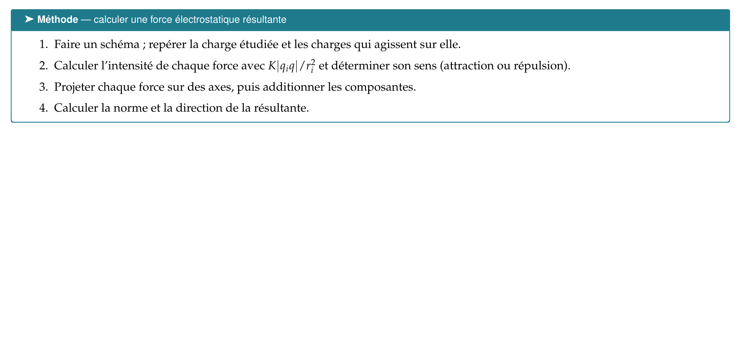
1.4
Force électrostatique : loi de Coulomb (suite)

Slide 21
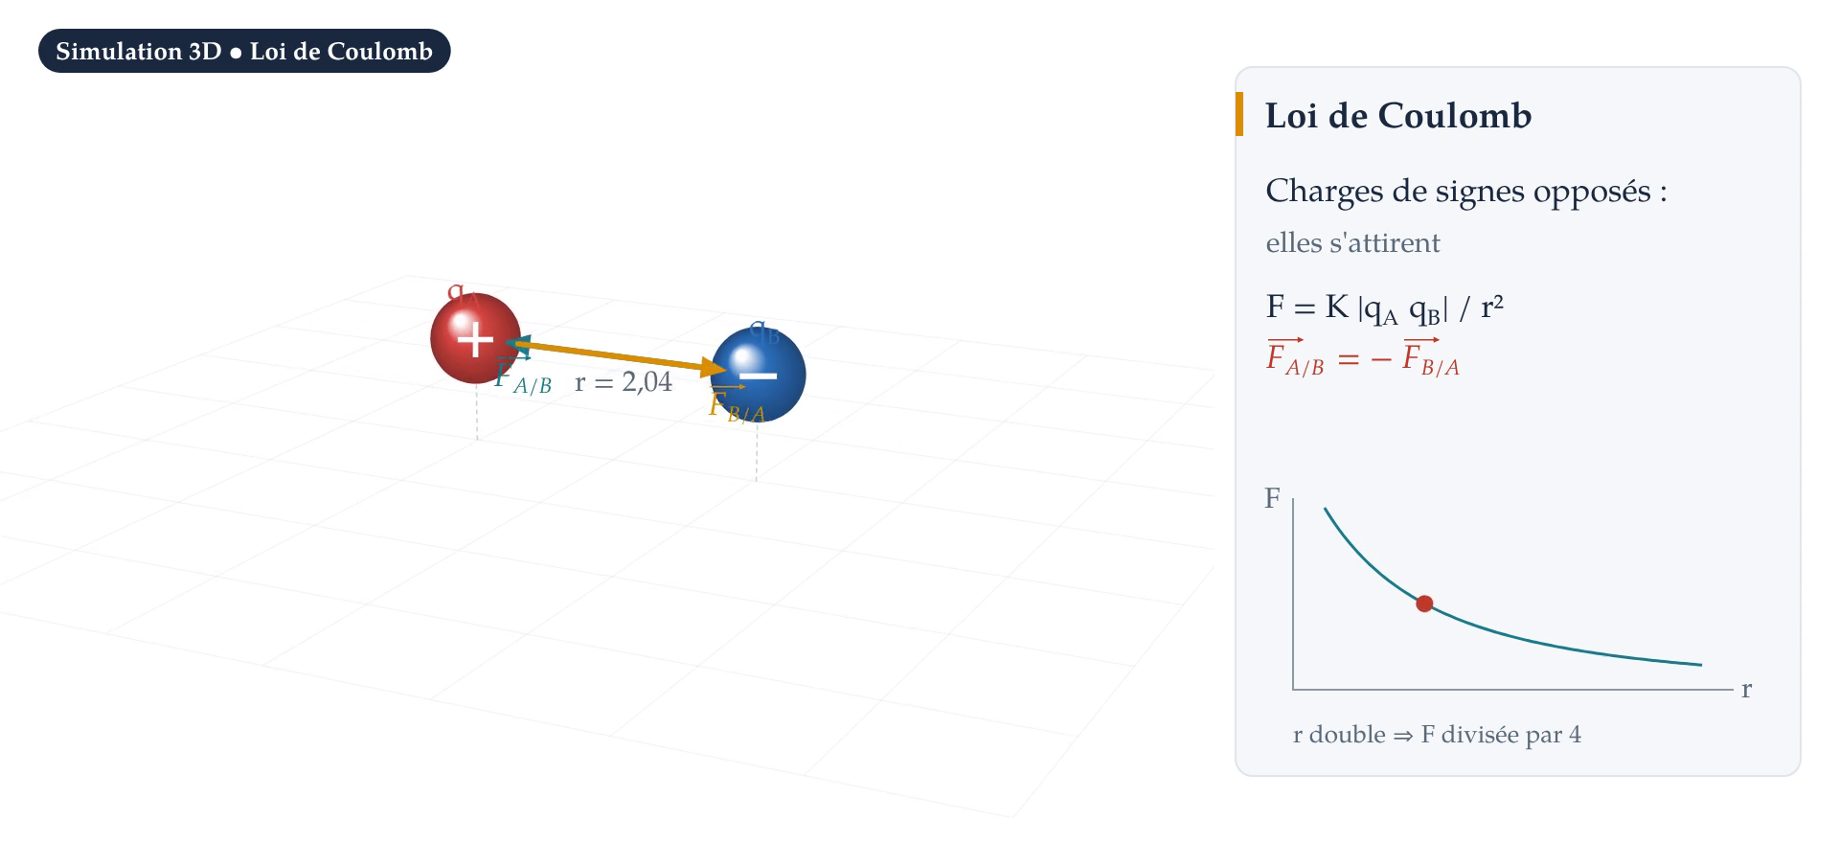
1.4
Loi de Coulomb — simulation 3D

Slide 22
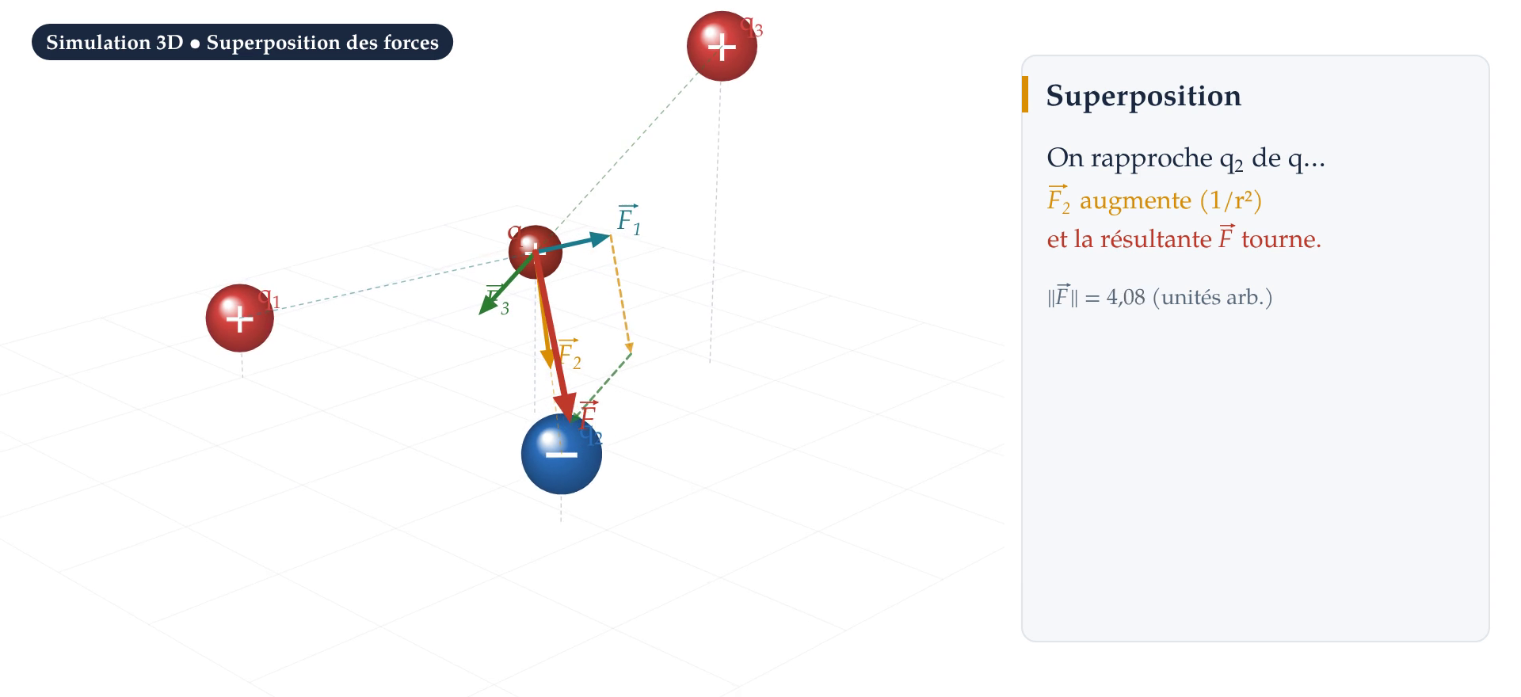
1.4
Principe de superposition — simulation 3D

Slide 23
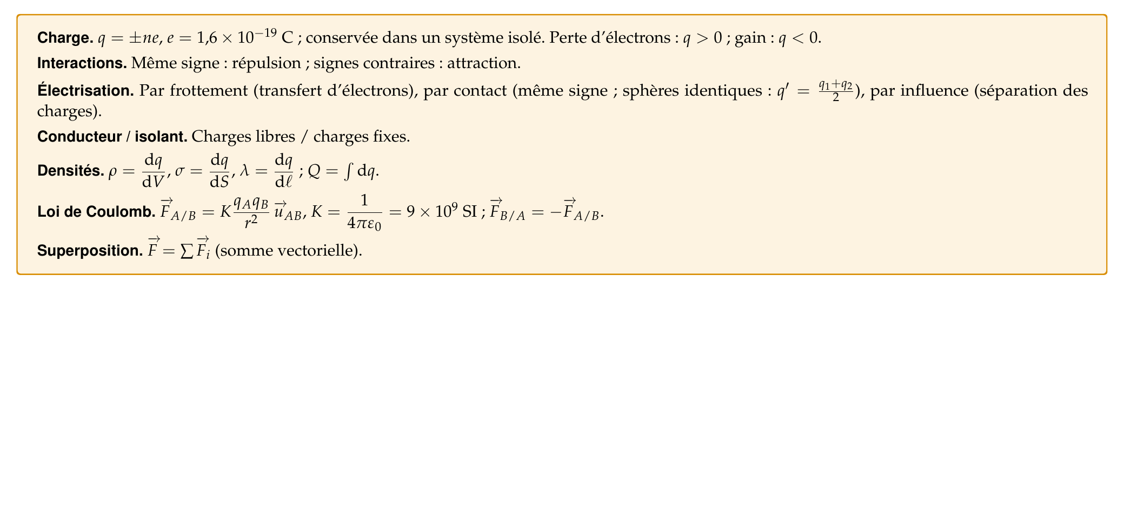
1.5
L'essentiel du chapitre

Slide 24
Fin du chapitre 1
Généralités sur l'électrostatique
Prochain chapitre : Champ et potentiel électrostatiques
Dr Papa Touty TRAORÉ — Université Souleymane Niang de Matam

